Slide 1


HOME ABOUT EDUCATION WORK PORTFOLIO CONTACT
About
Tomohiro Sato / TCS Japan
Programmer/ 1991年12月生まれ
大学で生物化学を勉強、大学院で脳腫瘍の研究をしました。
現職に就きプログラミングに触れたのをきっかけに
アプリケーションエンジニアの道を歩むことを決めました。
2012.6. ワシントン大学卒業
2015.3 東京大学 大学院 卒業
2015.4. 日本タタ・コンサルタンシー・サービシズ入社
Work

Slide 2
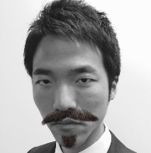
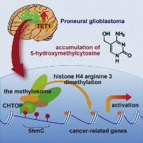
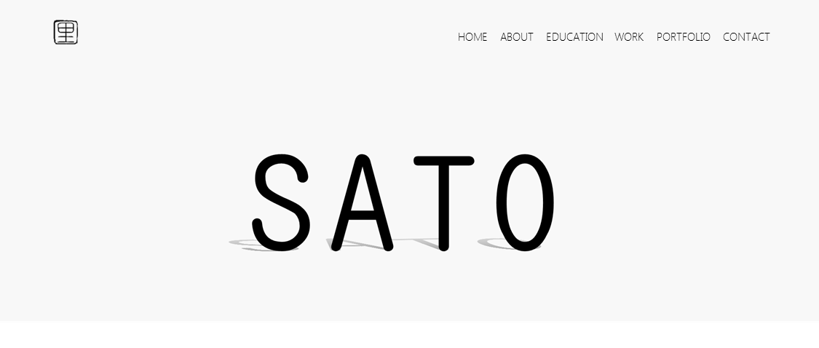
HOME ABOUT EDUCATION WORK PORTFOLIO CONTACT
About
大学で生物化学を勉強、大学院で脳腫瘍の研究をしました。
現職に就きプログラミングに触れたのをきっかけに
アプリケーションエンジニアの道を歩むことを決めました。
里 智博/ Tomohiro Sato
Programmer/ Born Dec 1991
2012.6. ワシントン大学卒業
2015.3 東京大学 大学院 卒業
2015.4. 日本タタ・コンサルタンシー・サービシズ入社
Work
5-Hydroxymethylcytosine Plays a Critical Role in Glioblastomagenesis by Recruiting the CHTOP-Methylosome Complex
http://www.cell.com/cell-reports/abstract/S2211-1247(14)00763-3

